Slide 1
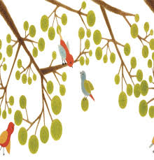
CHÀO MỪNG QUÝ THẦY CÔ VỀ DỰ GIỜ
MÔN MĨ THUẬT
LỚP 2

Slide 2
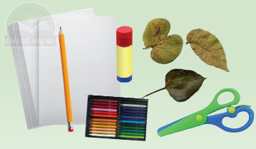
KIỂM TRA ĐỒ DÙNG HỌC TẬP

Slide 3

Khởi động

Slide 4
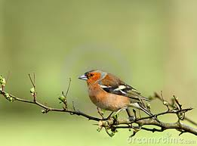
MĨ THUẬT CHỦ ĐỀ 4: KHU RỪNG NHIỆT ĐỚI BÀI 2: CHÚ CHIM NHỎ

Slide 5
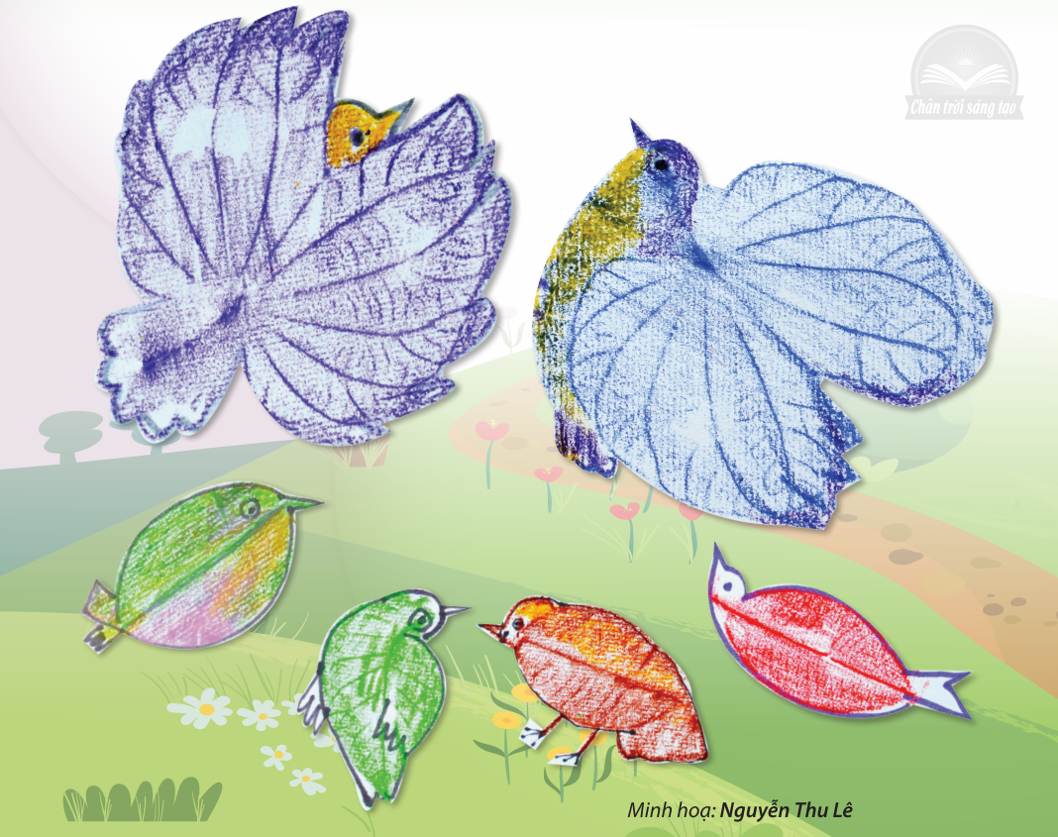
NHẬN BIẾT HÌNH ĐƯỢC TẠO TỪ CÁCH IN CHÀ XÁT
- Những chú chim được tạo bằng cách nào?
- Phần nào của chú chim được in từ lá?

Slide 6
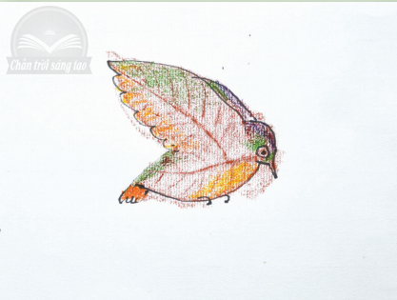
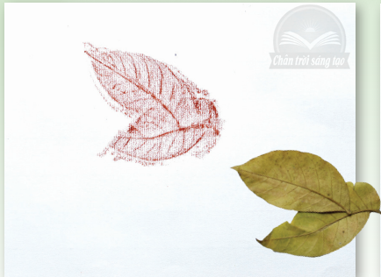
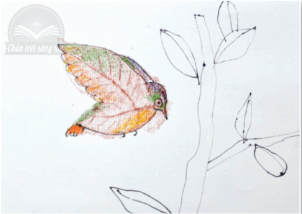
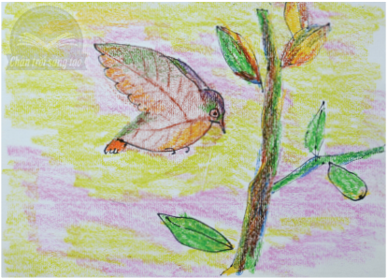
CÁCH TẠO HÌNH IN CHÀ XÁT TỪ LÁ CÂY
B1: Chọn và in hình lá cây trên giấy
B2: Vẽ thêm chấm , nét để tạo hình cho con chim
B3 : Vẽ thêm cảnh vật cho bức tranh thêm sinh động.
B4: Vẽ màu hoàn thiện sản phẩm

Slide 7
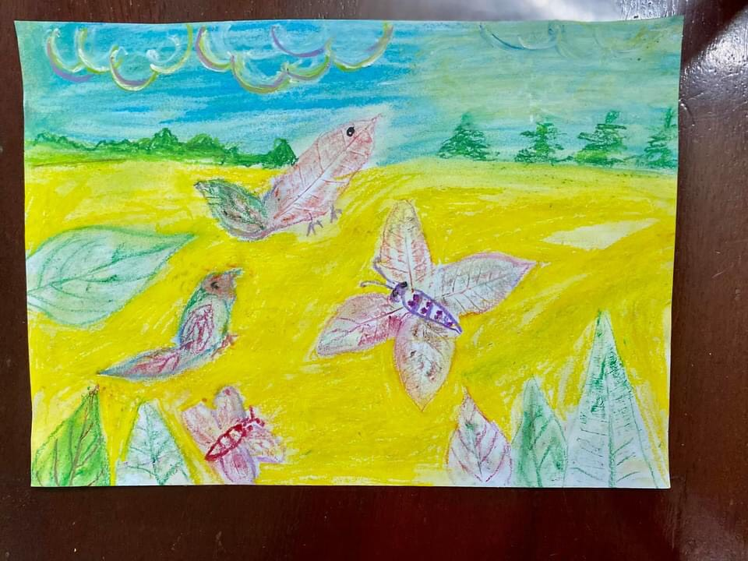
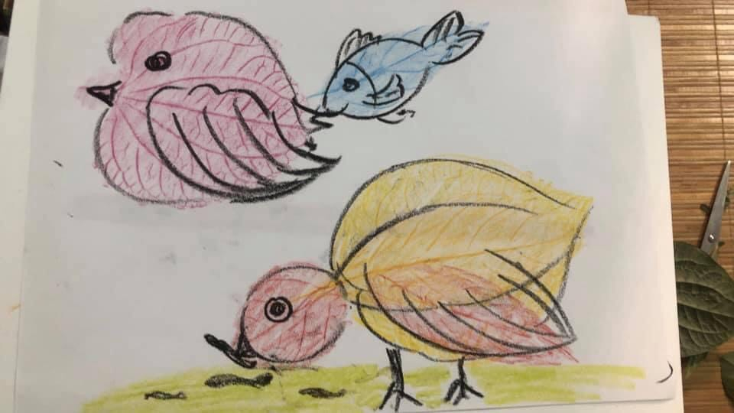
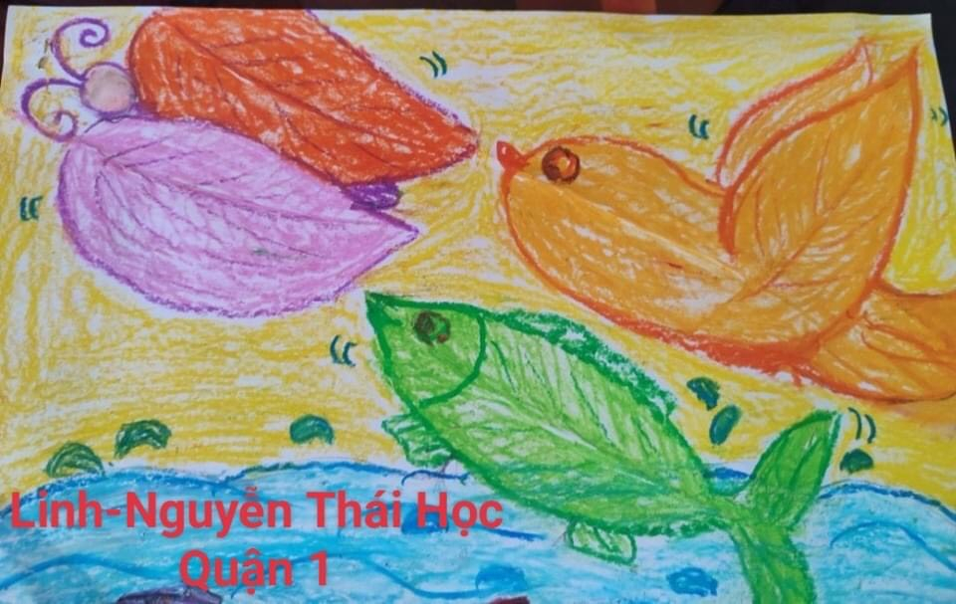
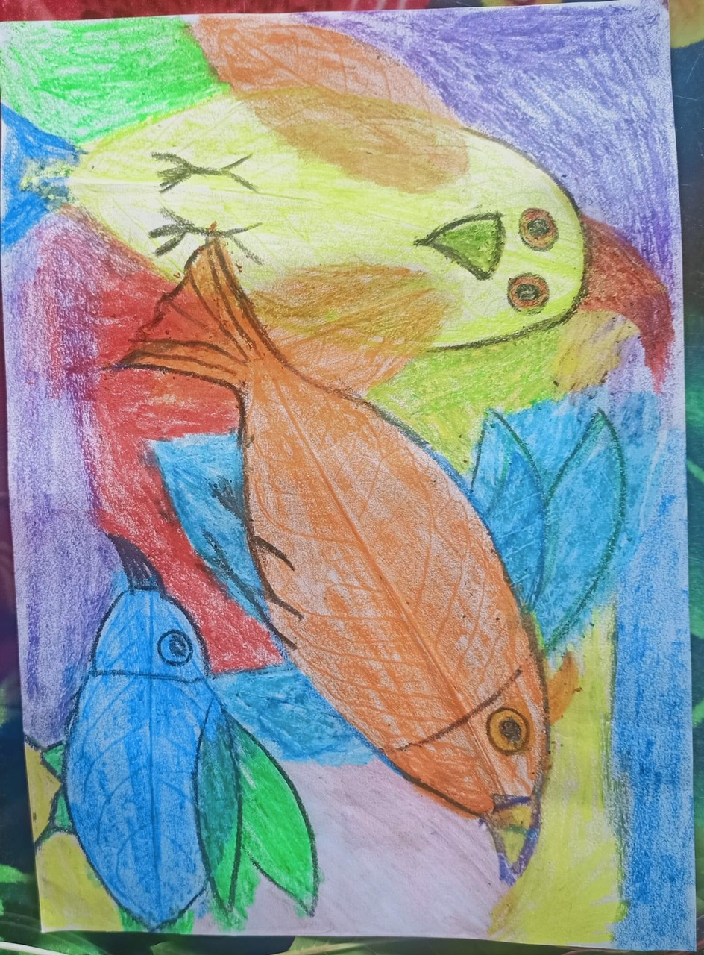
Bài tham khảo

Slide 8
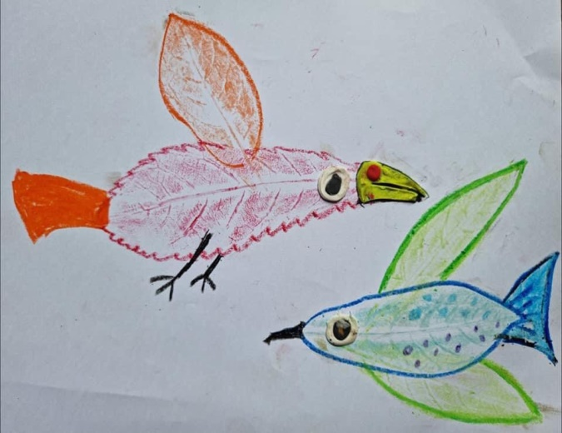
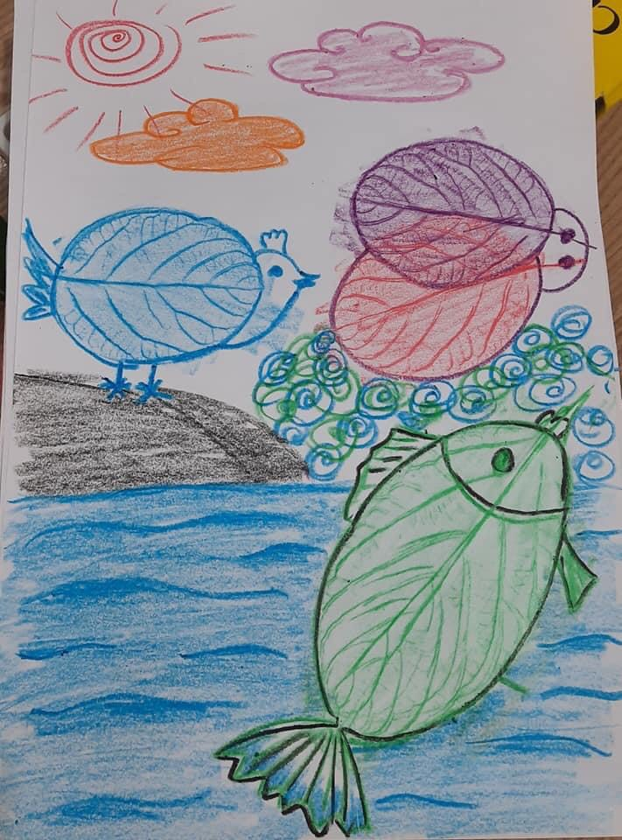
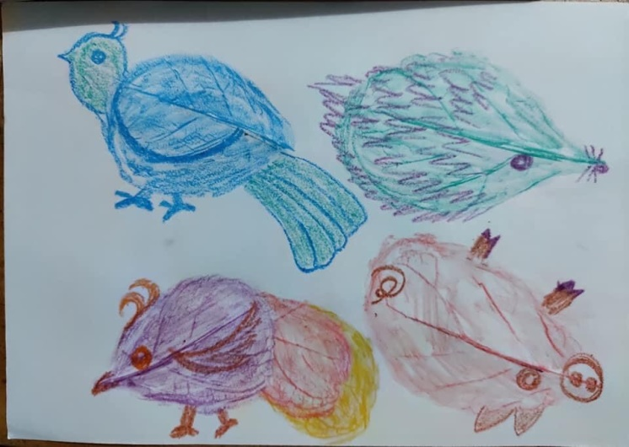

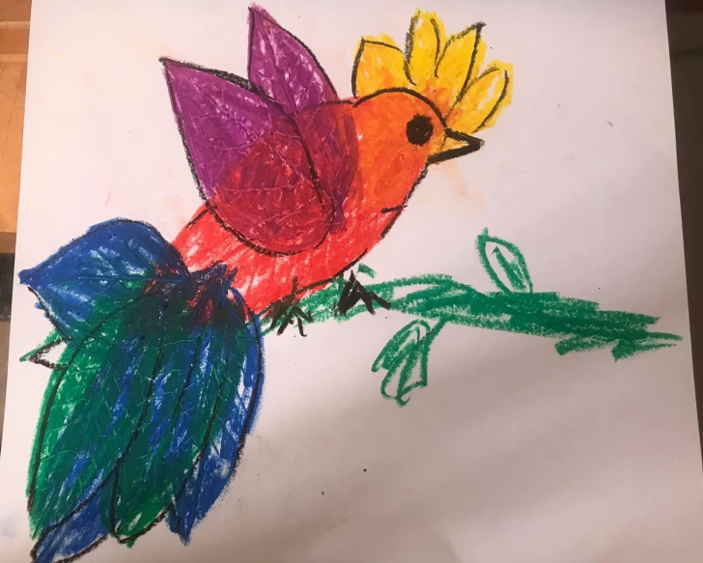
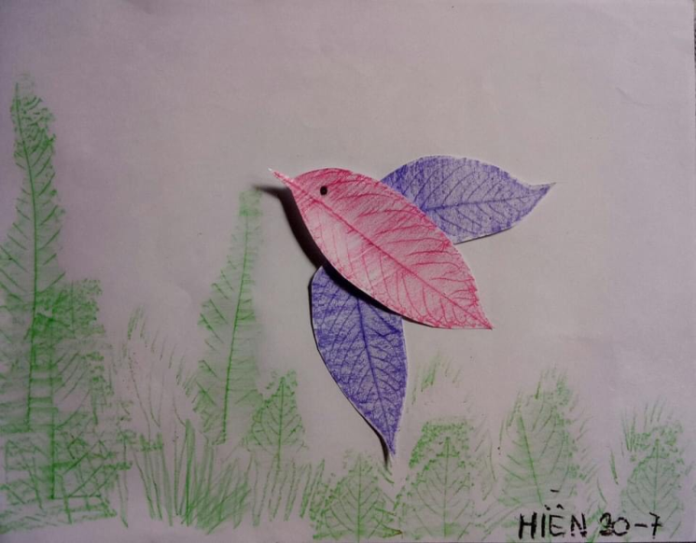
Bài tham khảo

Slide 9

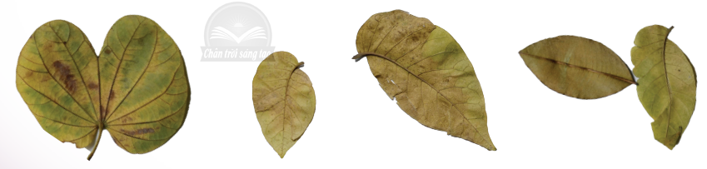
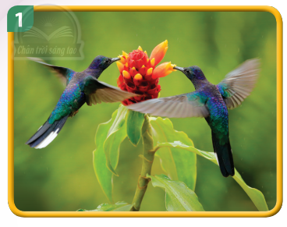
THỰC HÀNH
Tạo hình chú chim nhỏ yêu thích .

Slide 10

Trưng bày sản phẩm và chia sẻ

Slide 11

* DĂN DÒ:
Hoàn thành tiếp bài vẽ
Chuẩn bị đồ dùng cho bài học sau.

Slide 12
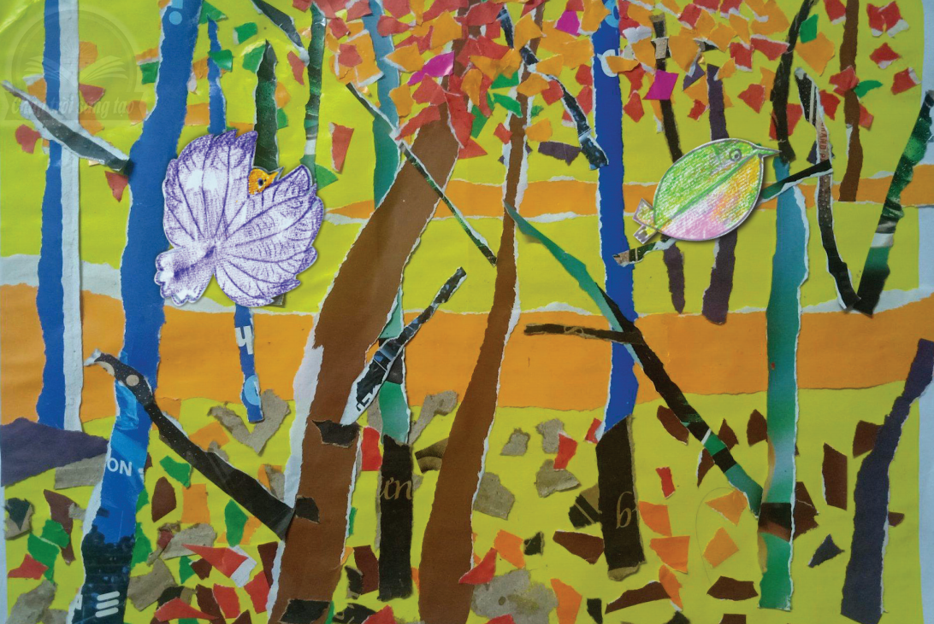
TẠO BỨC TRANH CHÚ CHIM TRONG RỪNG CÂY

Slide 13
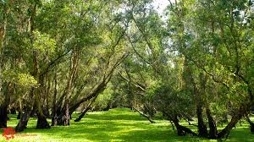
BÀI HỌC
ĐẾN ĐÂY LÀ KẾT THÚC.

